Slide 1



创客教育
系列课程
好搭Bit
(基于Mind+)
好好搭搭在线

Slide 2
RGB模块控制
好好搭搭在线

Slide 3
01
基础知识
02
指令学习
目 录
硬件接线图
03
04
程序代码

Slide 4
1
基础知识
RGB是由红绿蓝三种颜色的发光二极管组成的、可以发出彩色光线的元件。RGB模块由4个RGB灯珠组成，每个灯珠边上都有编号，可以使用指令，根据编号控制这些灯珠。

Slide 5
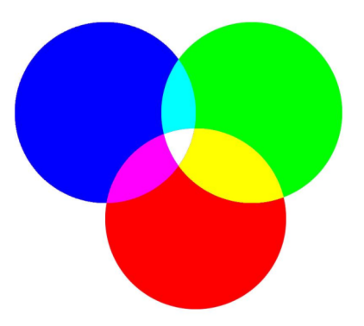
1
基础知识
色光三原色（加法三原色）为：红、绿、蓝。光线会越加越亮，两两混合可以得到更亮的中间色：黄、紫、青。三种等量组合可以得到白色。红、绿、蓝三种色光无法被分解，故称“三原色光”
RGB是一种颜色模式，通过设置不同的R（红）G（绿）B（蓝）颜色值，可以显示出人类视力所能感知的几乎所有颜色。

Slide 6
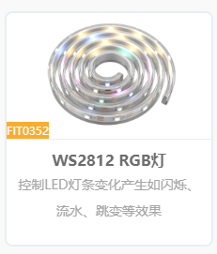

2
指令学习
首先在扩展---显示器中找到RGB灯---选择并加载
使用这个指令用于告诉好搭bit连接的RGB模块有几个RGB灯，参数默认为“P2”,通过单击下拉列表，可以选择多个端口;参数3是灯数，默认为7，可以进行修改，RGB模块上有4颗灯。

Slide 7




2
指令学习
使用这个指令可以设置RGB灯发出光线的颜色。指令默认红色、绿色、蓝色值均为“255”，也就是最亮为白光的状态。 “红”、“绿”、“蓝”这三个参数可以直接输入数值，输入值范围为0~255。运行这条指令不能直接使用，需配合“RGB显示颜色”指令才行。
这条指令用于设置灯带的指定位置的灯显示什么颜色，第1个参数是起始灯，第二个参数是截至灯，第3个参数可以选择70种颜色。在RGB模块中，第1颗灯对应是0
用于设置灯带的亮度，取值范围为0~255，值越大，越亮
用于熄灭灯带上所有的灯

Slide 8


2
指令学习
这条指令用于设置灯带的指定位置的灯根据色环的颜色进行渐变显示，前2个参数用来设置灯带上哪几颗灯显示颜色，后面两个参数是将色环分成多少份，默认是从1到360，分份360份。指令中默认是0到4号灯，共5颗灯，显示色环中5等份的5个颜色
色环是在彩色光谱中所见的长条形的色彩序列，只是将首尾连接在一起，使红色连接到另一端的紫色，

Slide 9
3
硬件接线图
将RGB模块连接在好搭Bit的P2端口

Slide 10
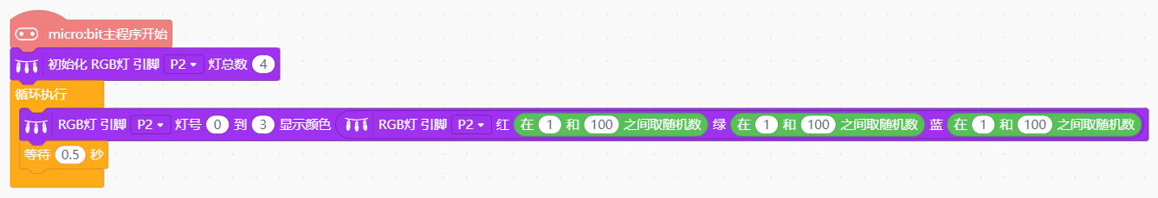
4
程序代码
让RGB模块随机显示颜色

Slide 11
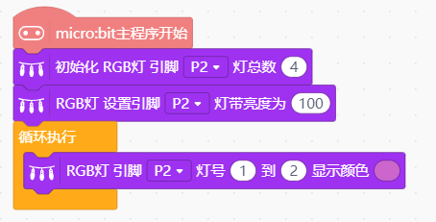
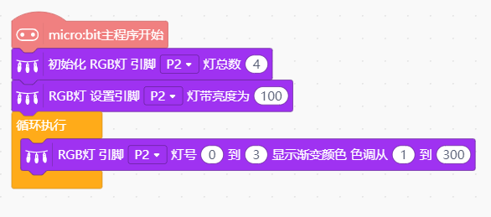
4
程序代码
点亮第2颗和第3颗RGB灯
让4颗灯显示不同颜色

Slide 12
谢谢观看！
好好搭搭在线

